Slide 1
Nastavna jedinica: 1.3. Bajt 1.4. Prikazivanje znakova bajtom
Nastavna cjelina: 1. Jezik računala
1.3. Bajt
1.4. Prikazivanje znakova bajtom
Moj portal 5

Slide 2

1.3. Bajt
Građa računala prilagođena je nizu od 8 bitova kako bi se mogao zapisati dovoljan broj podataka.
Za skupine od 8 bitova upotrebljava se naziv bajt (Byte).

Slide 3
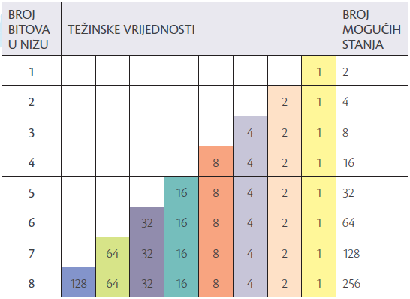
Vrijednost težinskih mjesta

Slide 4
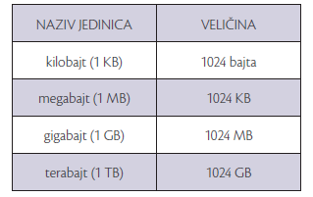
Koje su veće jedinice od bajta?

Slide 5
Pojmovi
Bajt – niz od osam udruženih bitova, osnovna jedinica zapisivanja podataka u spremnike računala. Čine ga dvije četvorke bitova.

Slide 6
Zaključak – što sam naučio/la
Osam udruženih bitova čine jedan bajt. Bajtom možemo prikazati 256 znakova uključivši i nulu (0 - 255).
Težinska mjesta u bajtu uvećavaju se od desne prema lijevoj strani za faktor dva (2).
Prvo težinsko mjesto je jedan (1), drugo dva (2X1=2), treće četiri (2X2=4).
Bajtove možemo prikazati kao dvije četvorke bitova.

Slide 7
1.4. Prikazivanje znakova bajtom
Svi podaci koje računalo obrađuje pretvoreni su u nizove bajtova.
Svako slovo ili interpunkcijski znak mora imati svoju jedinstvenu kombinaciju bitova (šifru ili), tzv. kod koji ga razlikuje od kodova drugih slova i znakova.
Postupak pretvaranja podataka u oblik prikladan za obradu na računalu naziva se kodiranje, a obrnuti postupak dekodiranje.

Slide 8
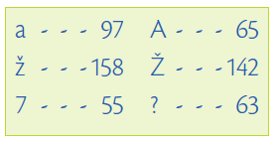
Norme
Skup pravila koji određuju kodove i načine njihove primjene postižu se dogovorom i nazivaju se normama.
Jedna od poznatijih normi je ASCII (čita se „aski“) norma ili ASCII kod.

Slide 9
Što je ASCII način kodiranja?
To je američka norma za prikazivanje znakova na računalu.
Puni engleski naziv je American Standard Code for Information Interchange.
Za prikaz svakog pojedinog slova, brojke ili znaka ova norma koristi jedan bajt.

Slide 10
Pojmovi
Kodiranje – postupak pretvaranja znakova u drugi oblik (kod), prikladan za jezik računala.
Kod – svaki znak ili slovo mora imati svoju šifru ili kod koji ga razlikuje od kodova drugih slova i znakova.
Norma ili standard kodiranja – dogovorena pravila o tome koji će se kodovi koristiti za pojedine znakove.

Slide 11
Zaključak – što sam naučio/la
Upoznali smo razloge kodiranja, što je kod i norme kodiranja.
Naučili smo što je ASCII kod i koristiti tablicu ASCII koda.

